Slide 1



Chào mừng các con
đến với giờ học môn Toán - Lớp 1

Slide 2
KHỞI ĐỘNG

Slide 3







Câu 1: Kết quả của phép tính 4 + 2 = ?
A. 4
B. 5
C. 6
1000

Slide 4

Câu 2: Con hãy điền dấu thích hợp vào chỗ chấm:
6 ….. 2 + 5
A. >
B. =
C. <
1000

Slide 5

Câu 3: > < =
4 + 1 ….. 1 + 4
A. >
B. =
C. <
1000

Slide 6
Bµi 10
PHÐP CỘNG TRONG PH¹M VI 10
TIẾT 4

Slide 7

SỐ O TRONG PHÉP CỘNG

Slide 8
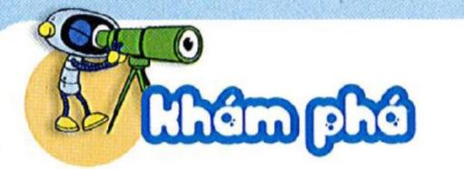


1
+
0
1
=
2
+
0
2
=
a)
3
+
0
=
3
4
+
0
4
=
?
5
+
0
=
5
6
+
0
=
6
7
+
0
=
7 …
a
+
0
a
=
Số nào cộng với 0 cũng bằng chính số đó.

Slide 9
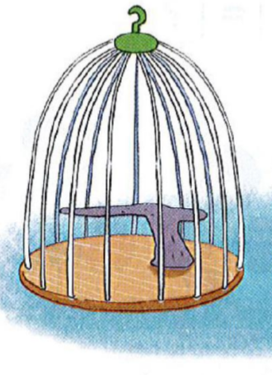

0
+
1
b)
=
1
0
+
2
2
=
0
+
3
=
3
0
+
4
=
4
0
+
5
=
5 …
0
+
a
a
=
0 cộng với số nào cũng bằng chính số đó.

Slide 10
Tính chất của số 0 trong phép cộng
* Số nào cộng với 0 cũng bằng chính số đó.
* 0 cộng với số nào cũng bằng chính số đó.

Slide 11



Slide 12
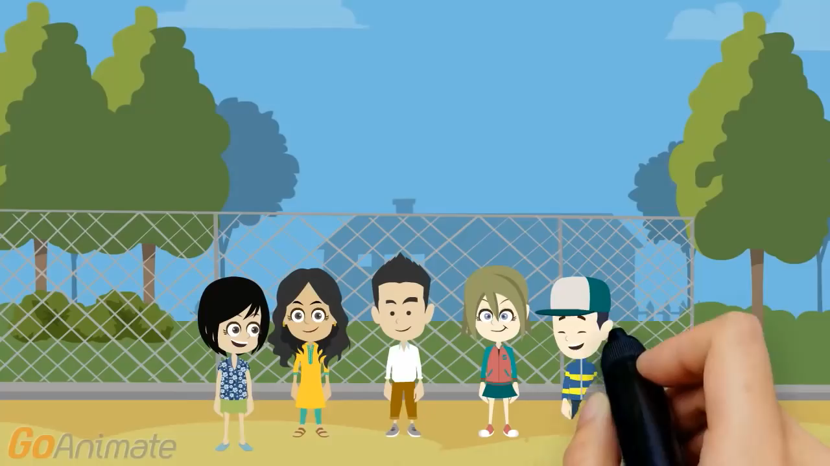

Slide 13
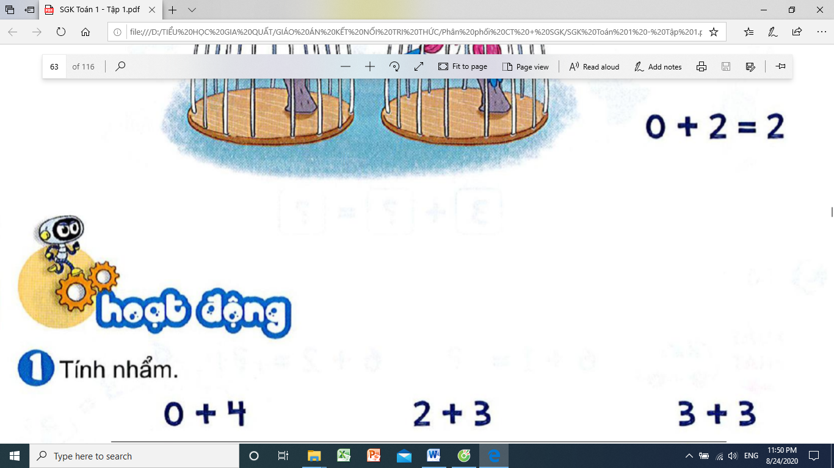
đ
2 + 3
đ
3 + 3
đ
0 + 4
= 4
= 5
= 6
đ
0 + 5
đ
đ
3 + 1
= 4
= 5
4 + 2
= 6
đ
6 + 0
đ
2 + 2
đ
1 + 4
= 5
= 6
= 4

Slide 14
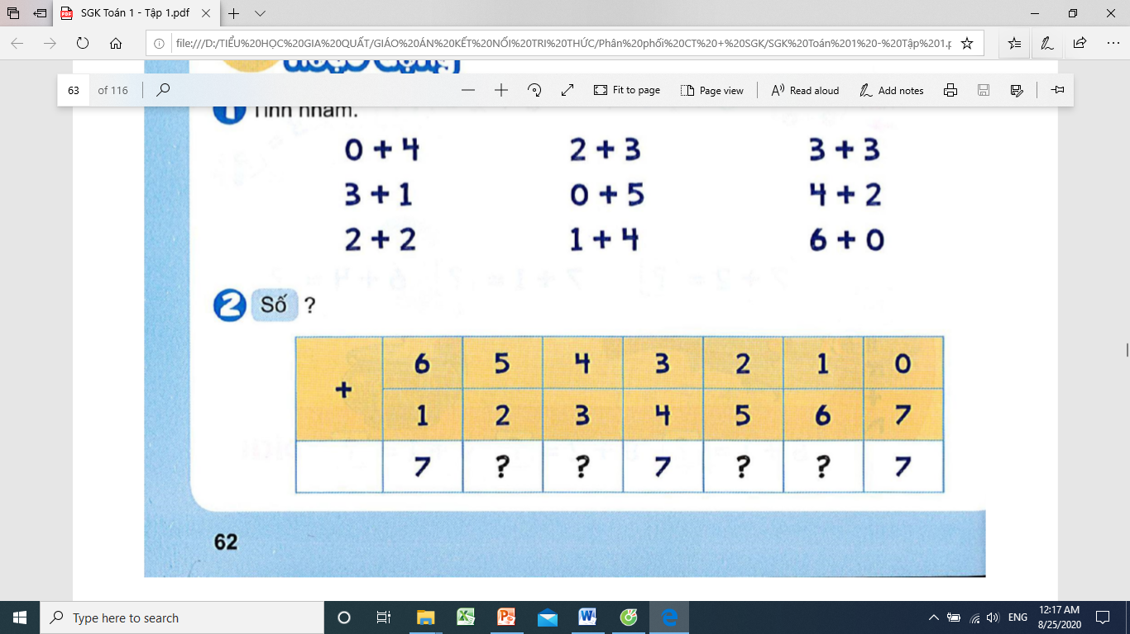
+ | 6 | 5 | 4 | 3 | 2 | 1 | 0
 | 1 | 2 | 3 | 4 | 5 | 6 | 7
7
?
?
7
?
?
7
7
7
7
7
Phép cộng trong phạm vi 7
6 + 1 = 7
1 + 6 = 7
5 + 2 = 7
2 + 5 = 7
4 + 3 = 7
3 + 4 = 7

Slide 15
Phép cộng trong phạm vi 7
7
1
và
6
2
và
5
3
và
4

Slide 16
Phép cộng trong phạm vi 7

Slide 17
Phép cộng trong phạm vi 6
6
1
và
5
2
và
4
3
và
3

Slide 18
Phép cộng trong phạm vi 6

Slide 19
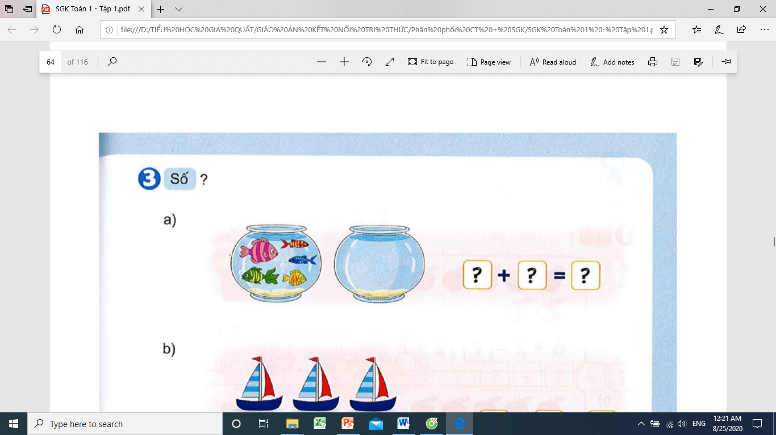
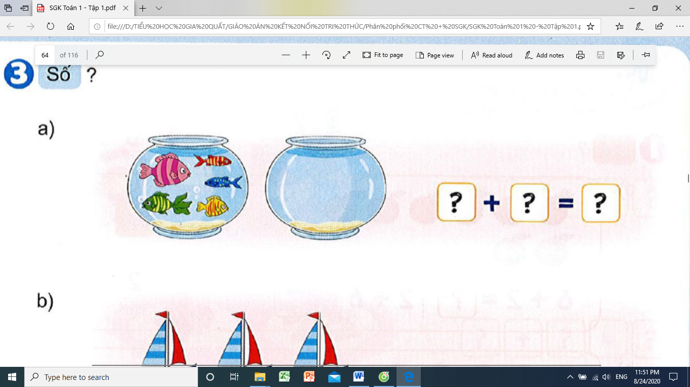
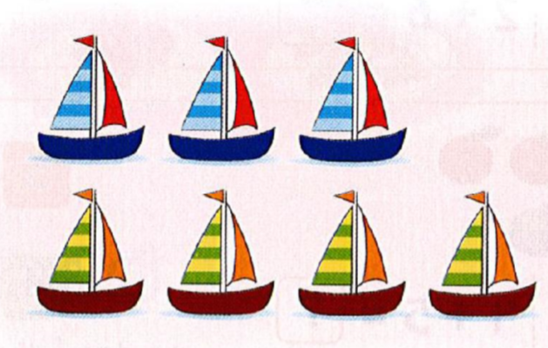
a)
5
0
5
b)
3
4
7

Slide 20
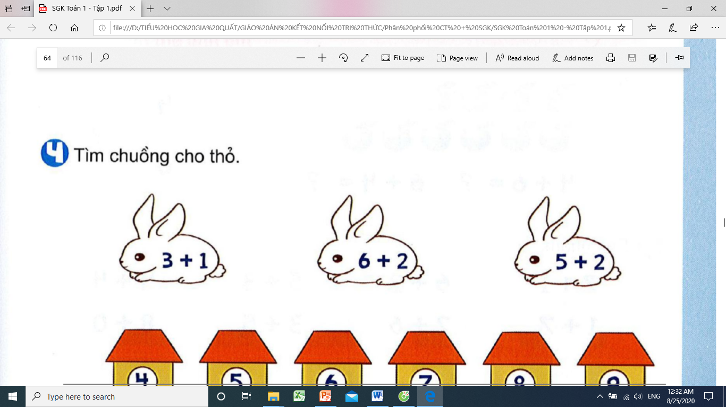
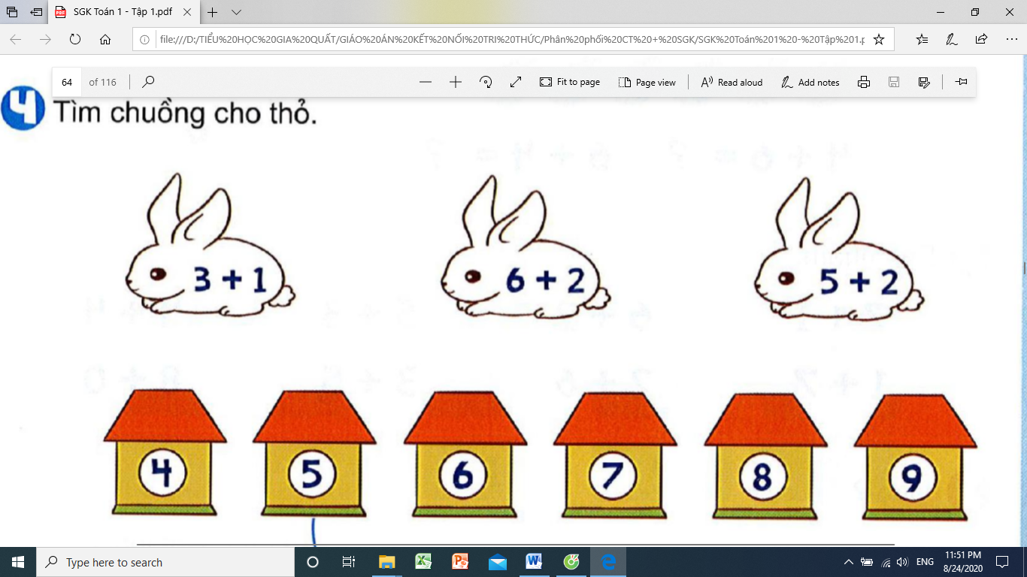
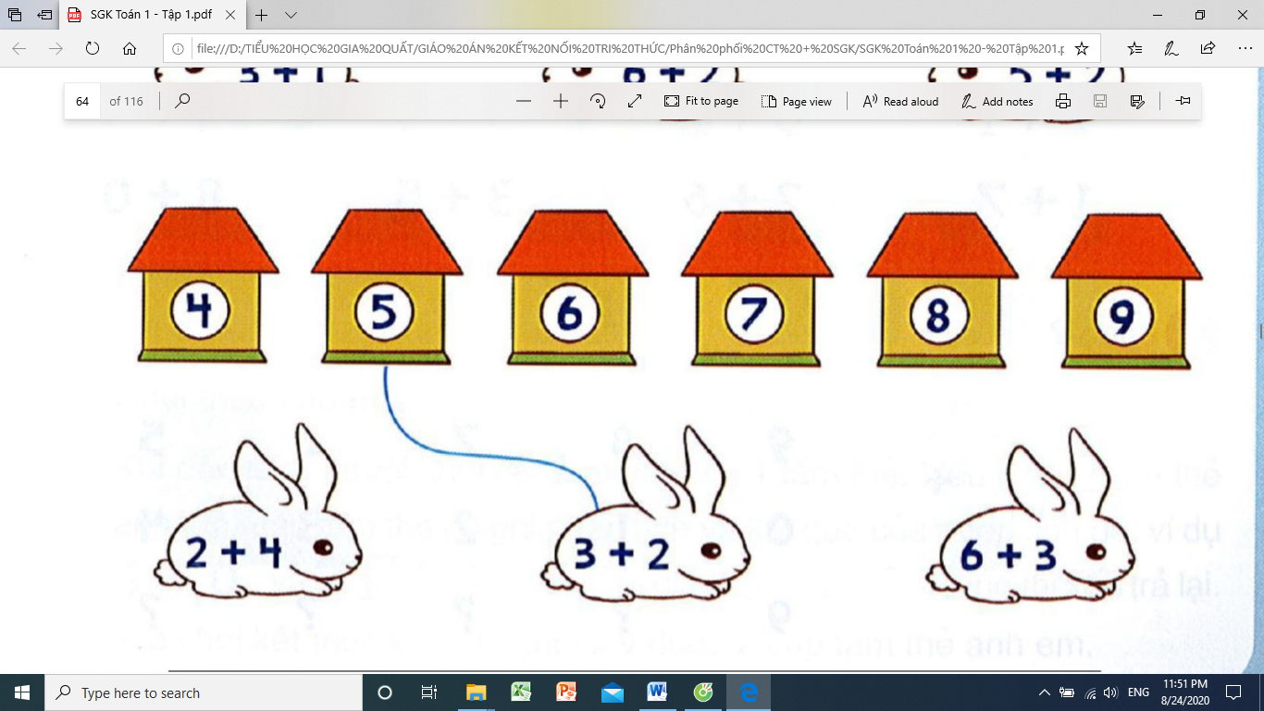

Slide 21

Vận dụng

Slide 22





Tạm biệt và hẹn gặp lại!

